Slide 1
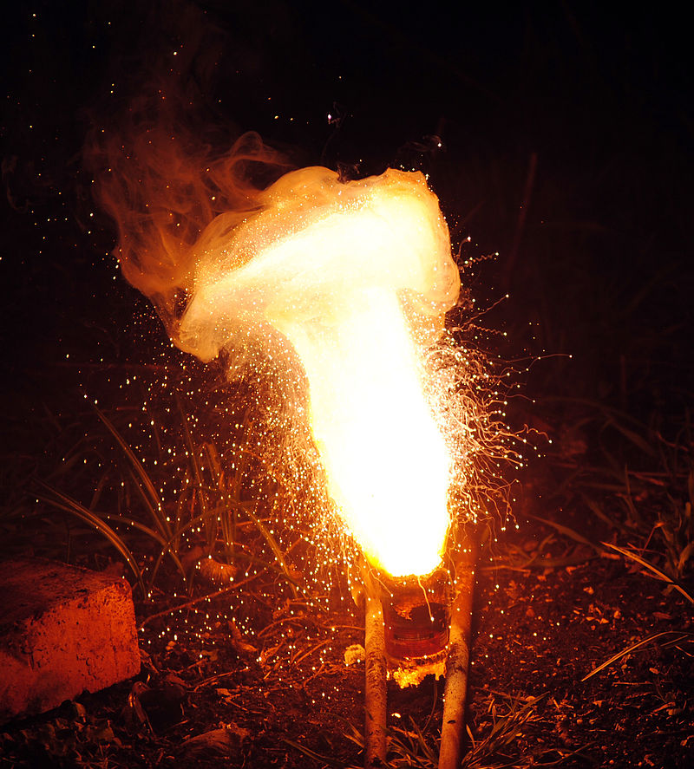
Reacções químicas e estequiometria
Aula 11

Slide 2
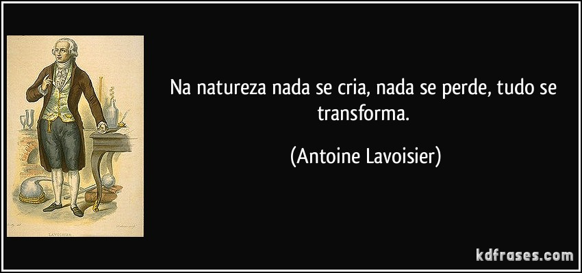
Lei da conservação de massa

Slide 3
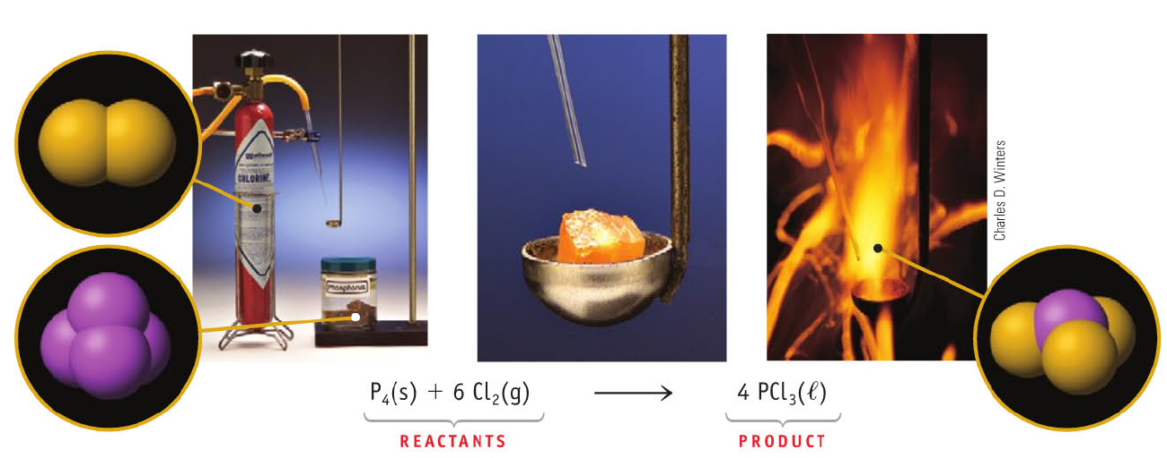
Reações Químicas
Reagentes
Produtos
Lei da conservação da matéria: Antoine Lavoisier

Slide 4
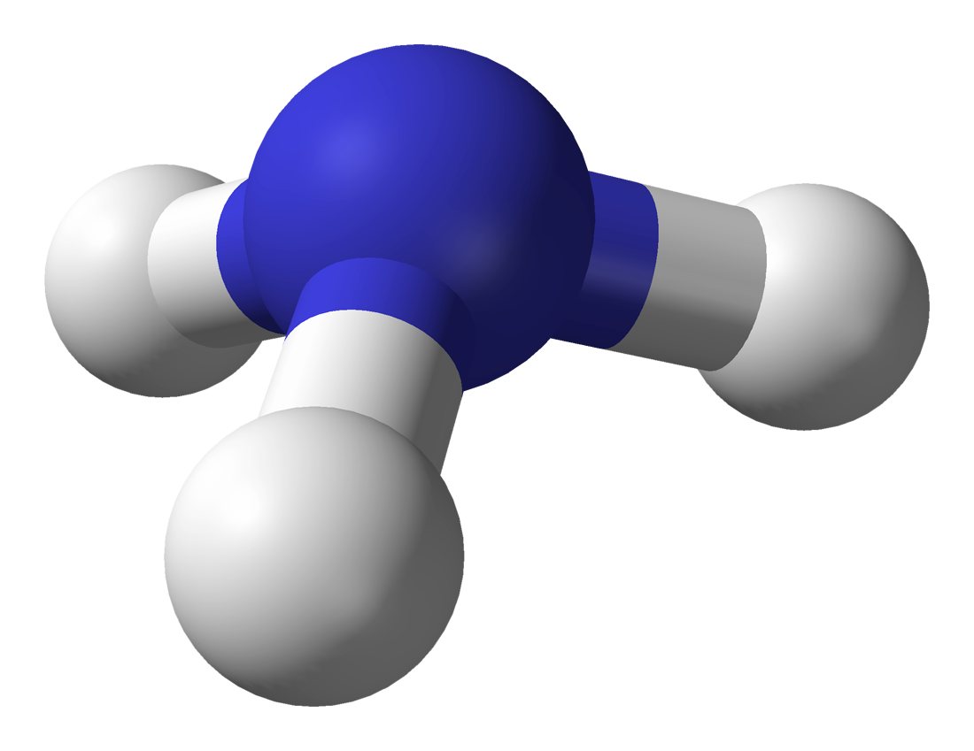
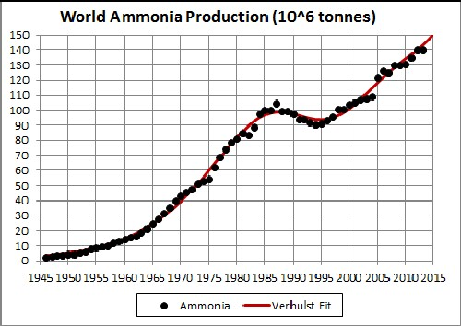
Síntese de amónia
N_{2(g)} + 3H_{2(g)} ⇌ NH_{3(g)}

Slide 5
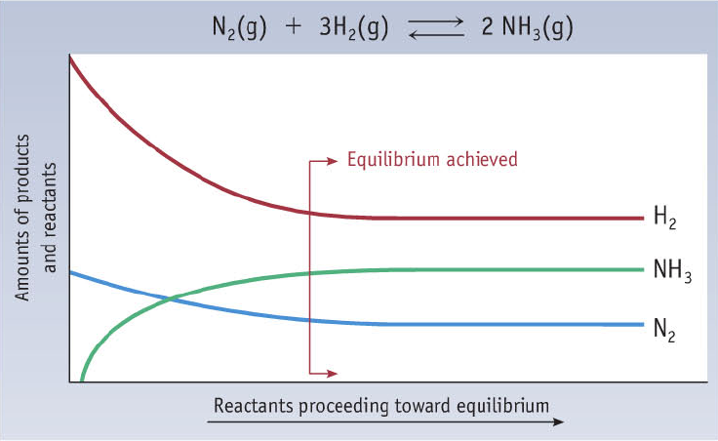
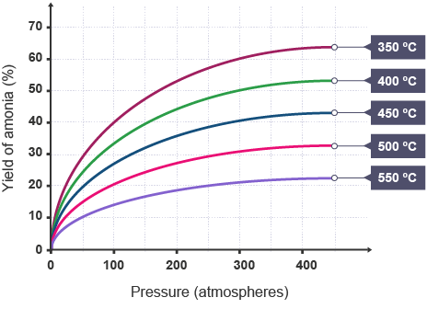
Introdução ao Equilíbrio Químico
Kp(T) for N₂ + 3 H₂ ⇌ 2 NH₃
T(°C) | K_{p}
300 | 4.34 x 10⁻³
400 | 1.64 x 10⁻⁴
450 | 4.51 x 10⁻⁵
500 | 1.45 x 10⁻⁵
550 | 5.38 x 10⁻⁶
600 | 2.25 x 10⁻⁶
$$K_{p}=\frac{p{NH_{3}}^{2}}{p{H_{2}}^{3}{pN}_{2 }}$$
N_{2(g)} + 3H_{2(g)} ⇌ NH_{3(g)} + Energia

Slide 6
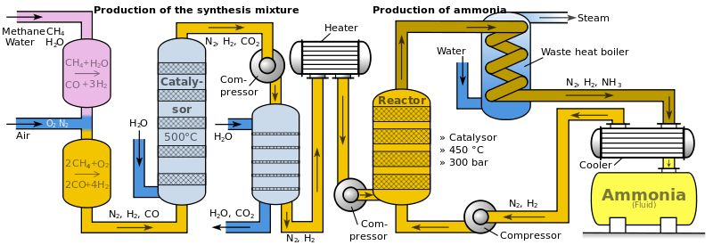
Processo de Haber -Bosch

Slide 7
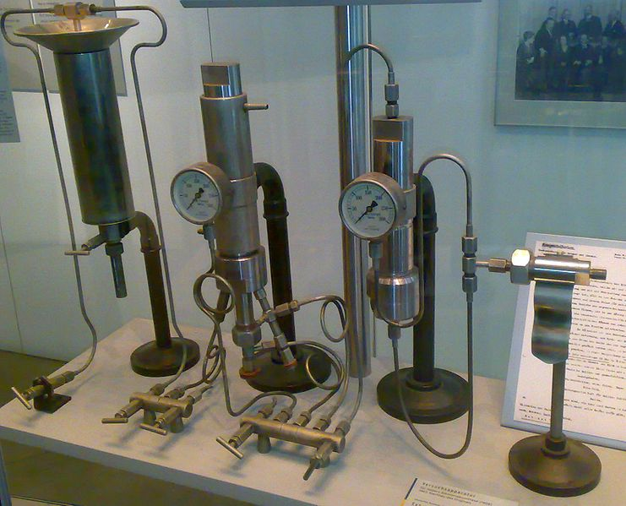
Processo de Haber -Bosch
N_{2(g)} + 3H_{2(g)} ⇌ NH_{3(g)}

Slide 8
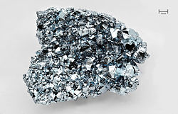
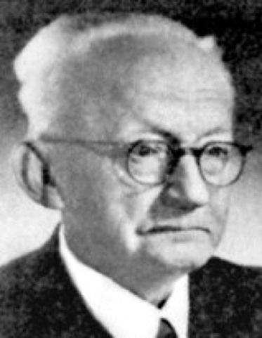
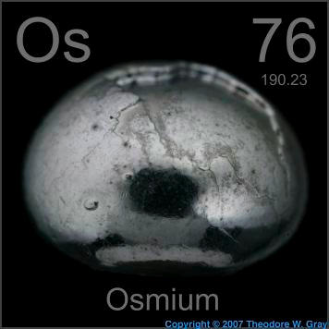
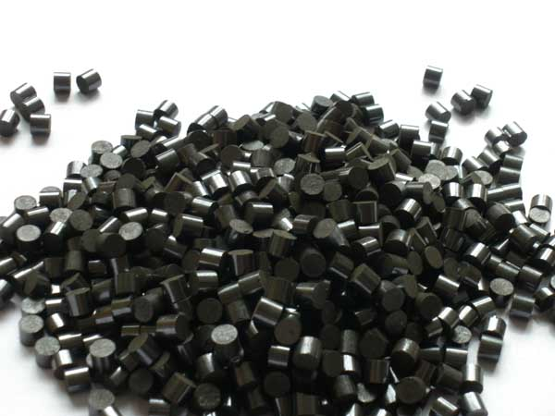
Catálise
Assistente do Bosch– Alwin Mittasch
Assistente do Bosch– Alwin Mittasch
Óxido de ferro
Ósmio Catalisador Haber
Complexo Ferro-ruténio

Slide 9
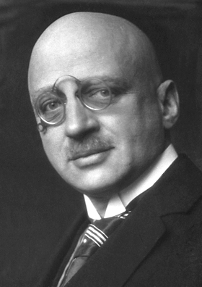
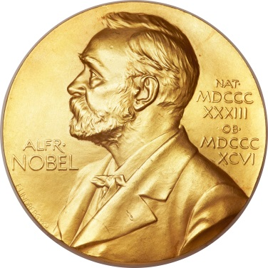
Prémio nobel - 1918
“Sintese da amónia a partir dos seus consituintes
Fritz Haber, 1868 - 1934

Slide 10
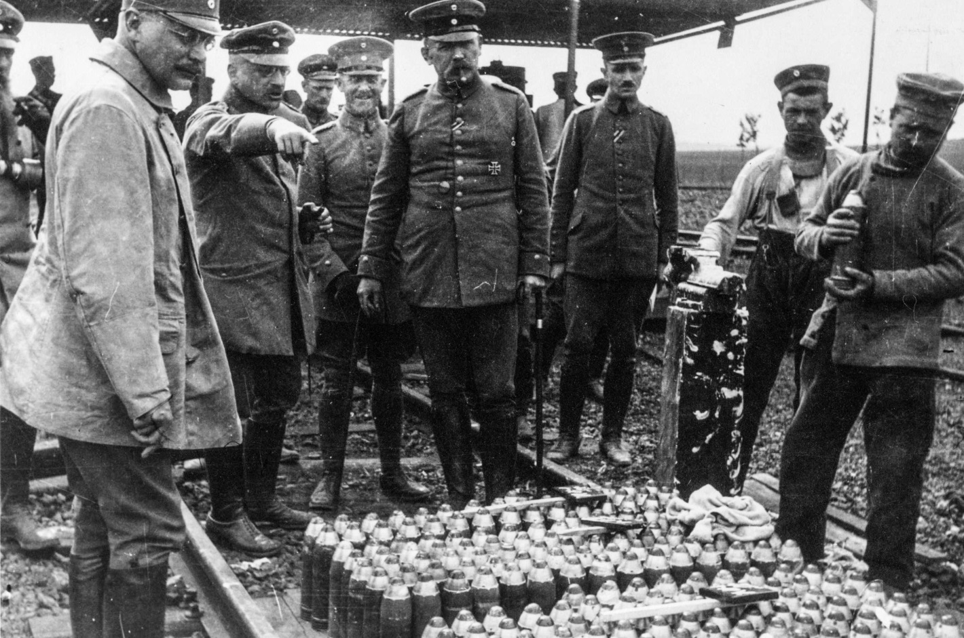
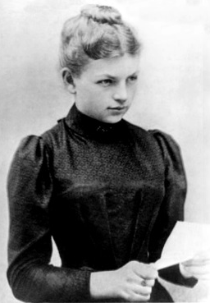
Haber´s “Darkside”
Segunda batalha Ypres (Bélgica) (1915) – 67.000 mortos devido ao Cl₂
Clara Immerwahr (1870-1915)
1ª mulher doutorada em química pela universidade de Breslau (Wroclaw, Polónia )

Slide 11
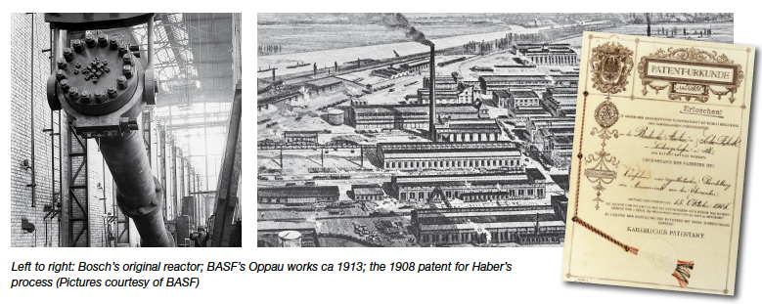
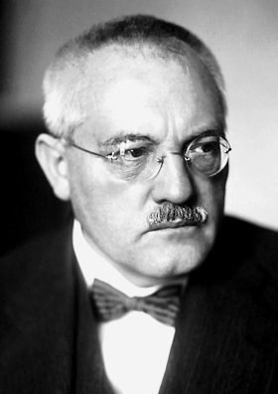
Badische Anilin und Soda-Fabrik
1910
2014 ≈ $100 billions
Nobel prize - 1931
Invenção e desenvolvimento de métodos de alta pressão.
Carl Bosch, 1874 - 1940

Slide 12
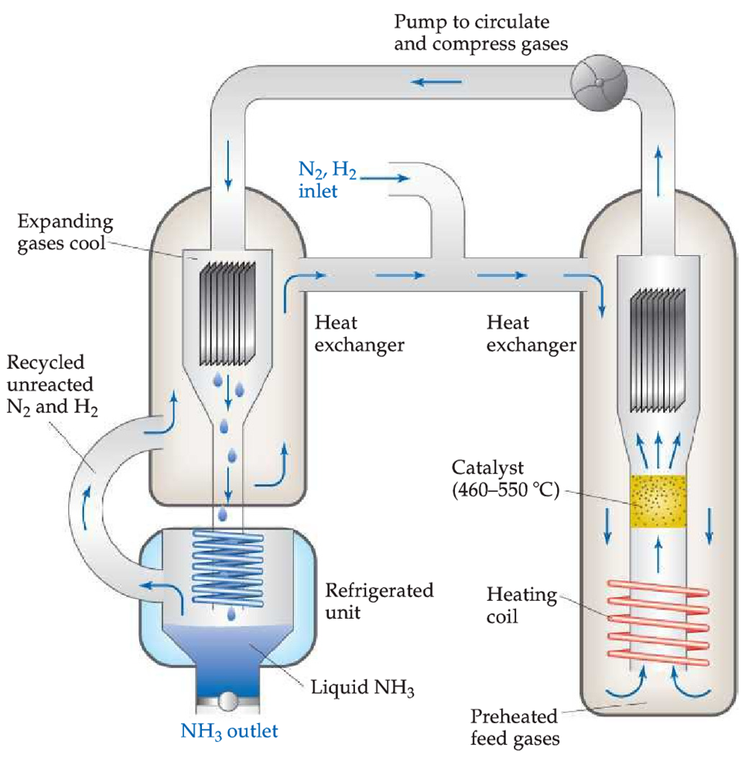
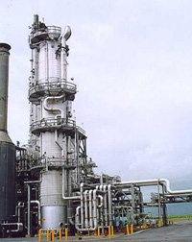
Haber-Bosch
Process:
150 – 250 bar
350 – 550ºC

Slide 14
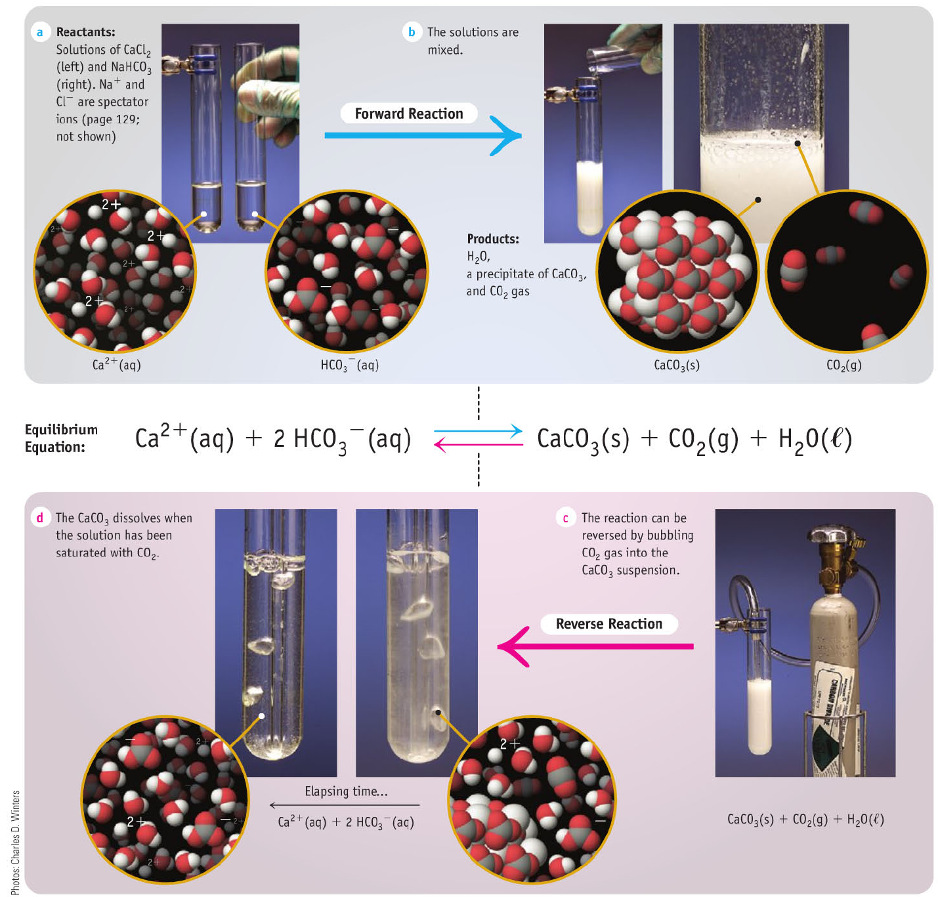
Equilíbrio Químico

Slide 15
Reações em meio aquoso
Precipitação
Ácido-Base
Formação de gás
Óxido redução

Slide 16
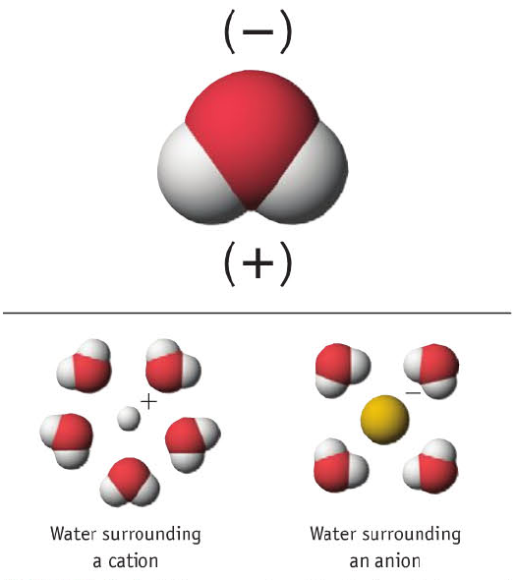
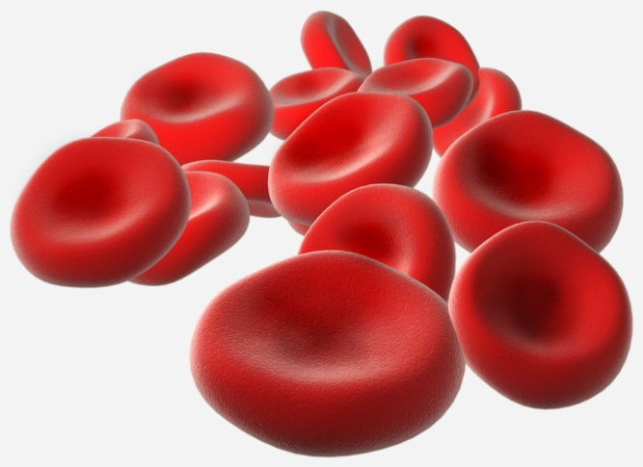
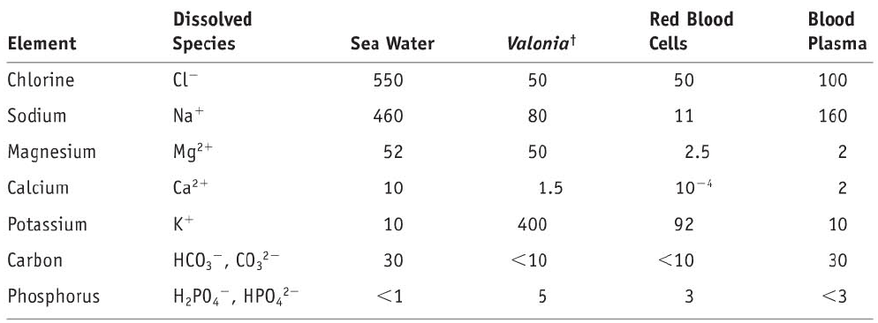
Íons em solução

Slide 17
Íons em solução

Slide 18
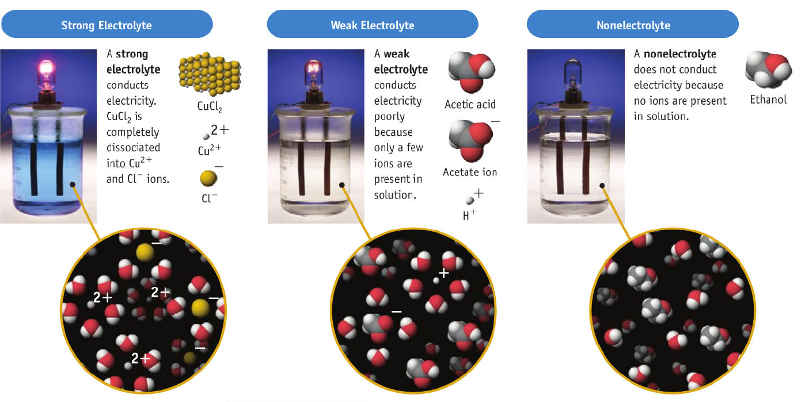
Íons em solução - Eletrólitos
Forte
Fraco
Não-eletrólito
CuCl₂
Ácido acético
Etanol

Slide 19
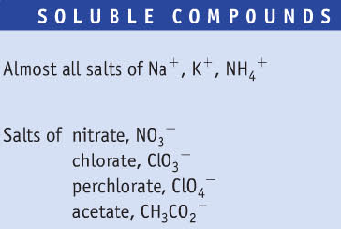
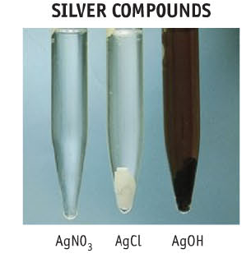
Íons em solução - Solubilidade

Slide 20
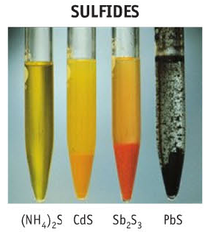
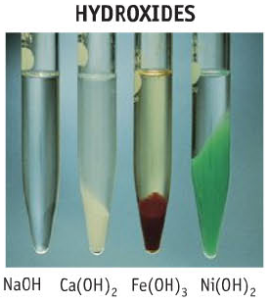
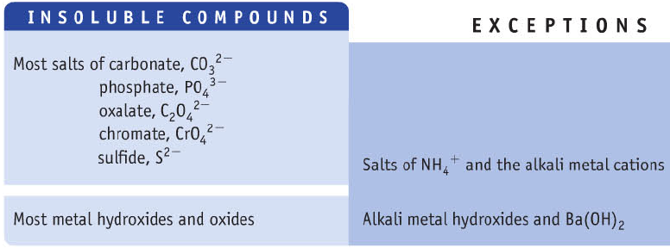
Íons em solução - Solubilidade

Slide 21
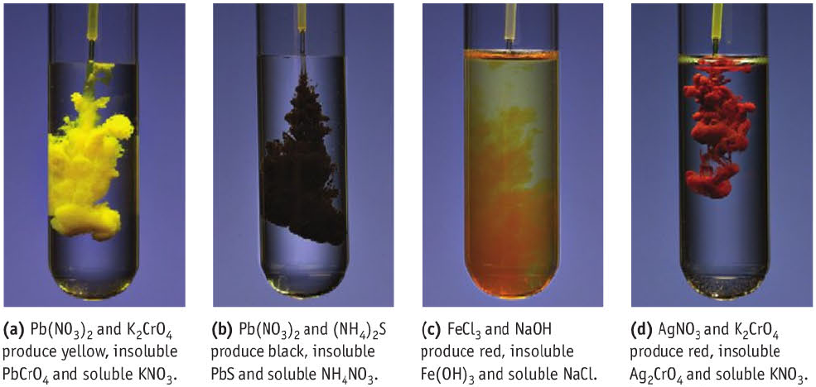
Precipitação

Slide 22
Equação iônica
I. Equação iônica balanceada
II. Equação iônica completa
Obs: Íons espectadores
II. Equação iônica líquida

Slide 23
Princípios de reactividade e equilíbrios químicos
Aula 12

Slide 24
Equilíbrio químico

Slide 25
Equilíbrio químico
NaHCO₃ + CaCl₂
Excesso Gelo seco – CO₂ sólido

Slide 26
Constante de equilíbrio químico

Slide 27
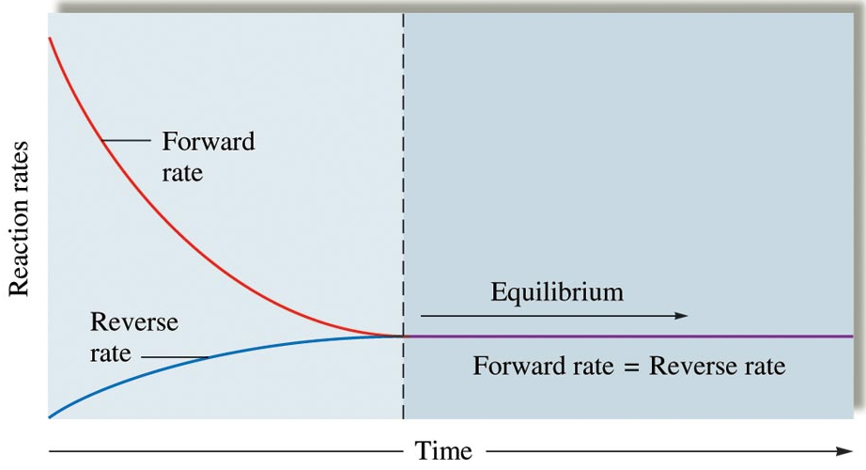
Constante de equilíbrio químico

Slide 28
Constante de equilíbrio químico
aA + bB cC + dD
[C]
c
[D]
d
K
=
[A]
a
[B]
b
Constante para uma dada temperatura

Slide 29
Constante de equilíbrio químico
Sólidos no equilíbrio
Água no equilíbrio

Slide 30
Equilíbrio em fase gasosa
Relação Kp com Kc
Δn = mol de produtos – moles de reagentes

Slide 31
Magnitude da constante de equilíbrio

Slide 32
Magnitude da constante de equilíbrio

Slide 33
Magnitude da constante de equilíbrio
c
d
[C]
[D]
Q
=
[A]
a
[B]
b

Slide 34
Quociente de Reação
Magnitude da constante de equilíbrio
Q = K; Sistema em equilíbrio. Não ocorrerá desolcamento.
Q < K; Sistema se descola para a direita.
Consumo de reagentes e formação de produtos, até atingir o equilíbrio.
Q > K; Sistema se desloca para a esquerda.
Consumo de produto e formação de reagente, até atingir o equilíbrio.

Slide 35
Determinação das concentrações no equilibrio

Slide 36
Exemplo 1
Considerando a concentração iniciais de PCl₅ = 1,6 M. Determine as concentrações de produtos e reagentes no equilíbrio. Kc= 1,20

Slide 37
Magnitude da constante de equilíbrio
Podemos desprezar x quando K<1

Slide 38
Exemplo 2
Considerando as concentrações iniciais de N₂ = 0,8 M e N₂ = 0,2 M. Determine as concentrações de produtos e reagentes no equilíbrio. Kc= 1x10⁻⁵
X= 6,3x10⁻⁵
[N₂]≈ 0,80 M
[O₂]≈ 0,20 M
[NO] = 6,3x10⁻⁴ M

Slide 39
Balanceamento e constante de equilíbrio
As equações químicas podem ser balanceadas utilizando diferentes coeficientes estequiométricos.
Quando os coeficientes de uma equação balanceada são multiplicados por algum dado fator a constante de equilíbrio para a nova equação K_{nova} é igual à constante de equilíbrio anterior K_{anterior} elevada à potência do factor de multiplicação.

Slide 40
Somando reações químicas –
equilibrio quimico de reações consequtivas

Slide 41
Somando reações químicas

Slide 42
Efeito da temperatura no equilibrio
Perturbação | Mudança conforme a mistura volta ao equilíbrio | Efeito no equilíbrio | Efeito em K
Aumento da temperatura | Energia seja consumida pelo sistema | Variação endotérmica | Variação
Queda da temperatura | Energia seja gerada pelo sistema | Variação exotérmica | Variação
Gás castanho
Gás amarelo
Temperatura alta
Temperatura baixa

Slide 43
Efeito adição de um componente no equilibrio
Gases
Diminuição do volume - aumento de pressão | Sistema tende a diminuir a pressão | A composição varia para reduzir o número total de moléculas de gás
Aumento do volume - diminuição de pressão | Sistema tende a aumentar a pressão | A composição varia para aumentar o número total de moléculas de gás
Gás castanho
Gás amarelo
Decréscimo no volume
O novo equilíbrio favorece o produto

Slide 44
1. A reacção de equilíbrio é dada pela seguinte equação:
N₂O₄ (g) ↔ 2NO₂ (g)
A pressão total em um frasco contendo os gases NO₂ e N₂O₄ a 25 ºC é de 1,5 atm. Sabendo que o Kp a essa temperatura é de 0,148 determine qual a pressão de NO₂ no equilibrio?

Slide 45
Efeito adição de um componente no equilibrio
Adição de reagente | Parte do reagente gerado é consumido | Aumento da concentração do produto | Nenhuma variação
Adição de produto | Parte do produto adicionado é consumido | Aumento da concentração do reagente | Nenhuma variação
Adição reagente | Parte do regente adicionado é consumido | Aumento da concentração do produto | Nenhuma variação

Slide 46
2. O Kp para a formação de fosgênio (COCl₂ é de 6,5x10¹¹ a 25ºC)
CO(g) + Cl₂ (g) ↔ COCl₂ (g)
Qual é o valor de Kp para a dissociação do fosgênio
COCl₂ (g) ↔ CO (g) + Cl₂ (g).
3. O Tetracloreto de Carbono pode ser produzido pela seguinte reacção:
CS₂ (g) + 3Cl₂(g) ↔ S₂Cl₂ (g) + CCl₄(g)
Suponha que 0,12 mols de CS₂ e 0,36 mol Cl₂ sejam colocadas em um frasco de 10 L. Após o equilíbrio ter sido atingido, a mistura contém 0,090 mol de CCl4. Calcule Kc?
4. A constante de equilíbrio para a reacção de isomerização butano <-> isobutano é de 2,5 a 25ºC. Se 1,75 mol de butano e 1,25 mol de isobutano são misturados, o sistema está em equilíbrio?
5. A 1800 K o oxigênio se dissocia muito levemente em seu átomos.
O₂ (g) ↔ 2O(g); Kp= 1,2x10⁻¹⁰
Se você colocar 0,050 mol de O2 em um recipiente de 10 L e aquecê-lo até 1800 , quantos átomos de O estarão presentes no frasco.

Slide 47
9. Ácido bórico e glicerina formam um complexo
B(OH)₃ (aq) + glicerina ↔ B(OH)₃-glicerina (aq)
Com uma constante de equilíbrio de 0,90. Se a contracção de ácido bórico é de 0,10 M, quanta glicerina deve ser adicionada, por litro, para que 60% do ácido bórico esteja ma forma de complexo?
8. Uma amostra de gás N₂O₄ é colocada em um frasco a uma pressão de 1 atm. Quando o equilíbrio é atingido 20% do N₂O₄ foi convertido me gás N₂.
Calcule o Kp
Se a pressão original de N₂O₄ for 0,1 atm qual é a porcentagem de dissociação do gás? O resultado está de acordo com o principio de Le Chatelier?
9. Uma reacção importante na formação de smog é:
O₃ + NO ↔ O₂ + NO₂
Se as concentrações iniciais forem [O₃]=1x10⁻⁶M, [NO] = 1x10⁻⁵M, [NO₂]=2,5x10⁻⁴ M e [O]=8,2x10⁻³M o sistema estará em equilíbrio? Se n estiver em equilíbrio para onde é que a reacção irá prosseguir? O resultado está de acordo com o principio de Le Chatelier. O que acontece se aumentar a temperatura?
10. A hemoglobina (Hb) pode formar complexos com o O₂ e com o CO.
HbO₂ (aq) + CO (g) ↔ HbCO (aq) + O₂ (g)
Em temperatura corporal K é aproximadamente igual a 200. No entanto se a razão [HbCO/ HbO₂] chegar perto de 1 a morte é provável. Que pressão parcial de CO no ar tende a ser fatal? Suponha uma pressão parcial de O₂ na de 0,20 atm.

